Slide 1

Правила дорожнього руху

Slide 2





Дорожні знаки для пішоходів
Пішохідний перехід
Підземний пішохідний перехід
Надземний пішохідний перехід

Slide 3




Дорожні знаки для пішоходів
Рух пішоходів заборонено
Доріжка для пішоходів
Пішохідна зона
Кінець пішохідної зони

Slide 4





Дорожні знаки для пішоходів
Доріжка для велосипедистів
Рух на велосипедах заборонено
Виїзд велосипедистів
Діти
Пішохідний перехід попереду

Slide 5



Дорожні знаки для пішоходів
Телефон
Таксі
Готель або мотель

Slide 6




Дорожні знаки для пішоходів
Пункт медичної допомоги
Місце зупинки трамвая
Місце зупинки автобуса
Місце зупинки тролейбуса

Slide 7



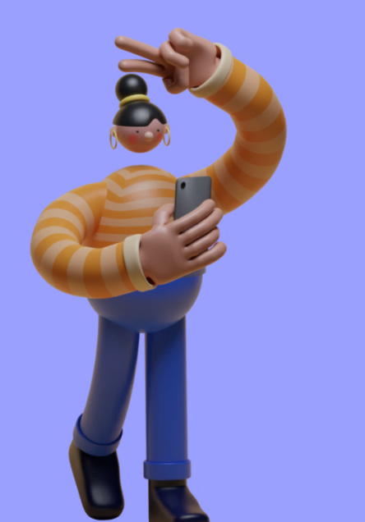
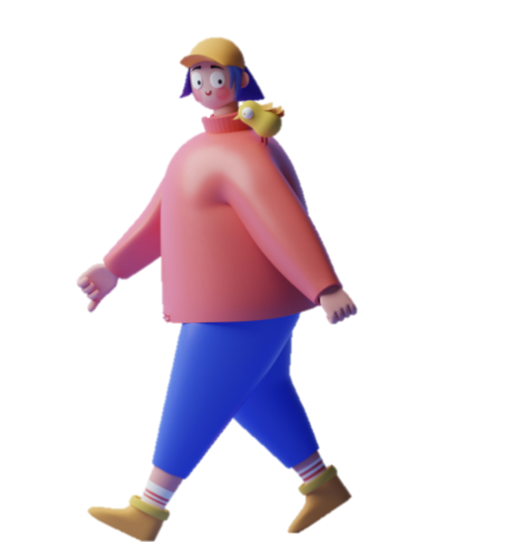
Сигнали регулювальника

Slide 8
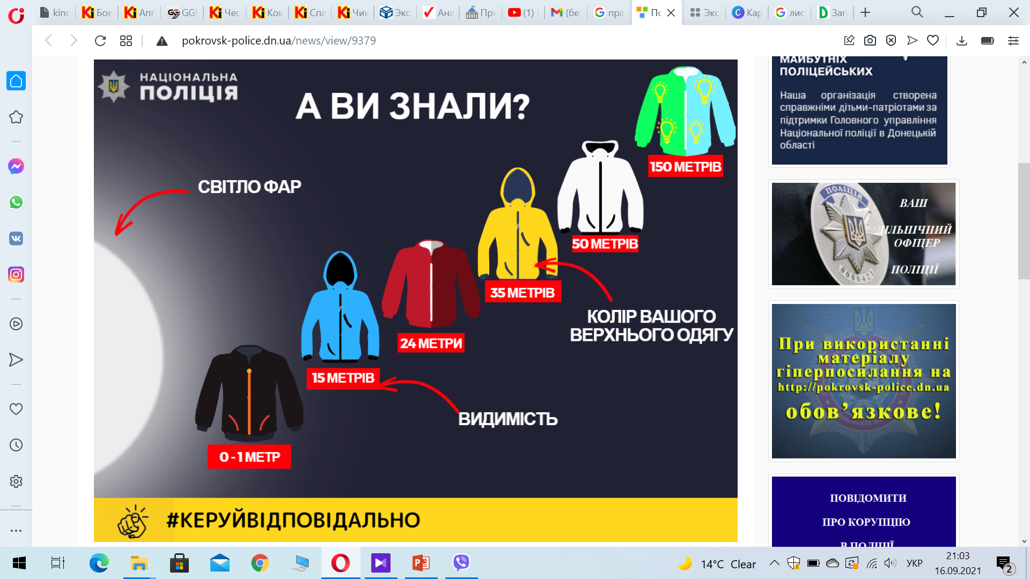
Як водій бачить пішохода в темряві та при погіршених погодних умовах

Slide 9


Slide 10


Безпека руху пішохода
Переходити вулицю можна тільки на зелене світло світлофора!
Переходити вулицю можна тільки по пішохідних переходах!
Переходячи вулицю, завжди треба дивитися спочатку – ліворуч, а дійшовши до середини дороги – праворуч!
Не можна грати на проїзній частині доріг і на тротуарі!
Якщо ви переходите дорогу, добре мати зоровий контакт з водієм - так ви переконаєтеся на 100%, що він точно вас побачив і пригальмував саме для того, аби вас пропустити.
І все буде добре у кожного з нас!!!

Slide 11
Безпека руху пішохода
Пішохід завжди має пам’ятати, що він теж має переконатися в безпеці своїх дій. Автомобіль не зупиняється миттєво. Тому вулицю навіть на переході потрібно перетинати обережно.
Не перебігайте дорогу — ні на пішохідному переході, ні у невстановлених місцях. Якщо водій вас пропускає, дійдіть до межі машини та перевірте, чи ніхто його не обганяє. Інший водій може подумати, що автомобіль паркується чи зупинився з іншої потреби.
Звертайте увагу на дорожні знаки.
На регульованих переходах дотримуйтеся сигналів світлофора. Пам’ятайте, що так само на світлофор звертає увагу і водій.
Якщо ви змушені рухатися загальною дорогою, де немає тротуарів, тим більше в темну пору доби, потрібно мати світлий одяг або світловідбиваючі елементи на ньому.
І все буде добре у кожного з нас!!!

